Slide 1
திருக்குறள்

Slide 2
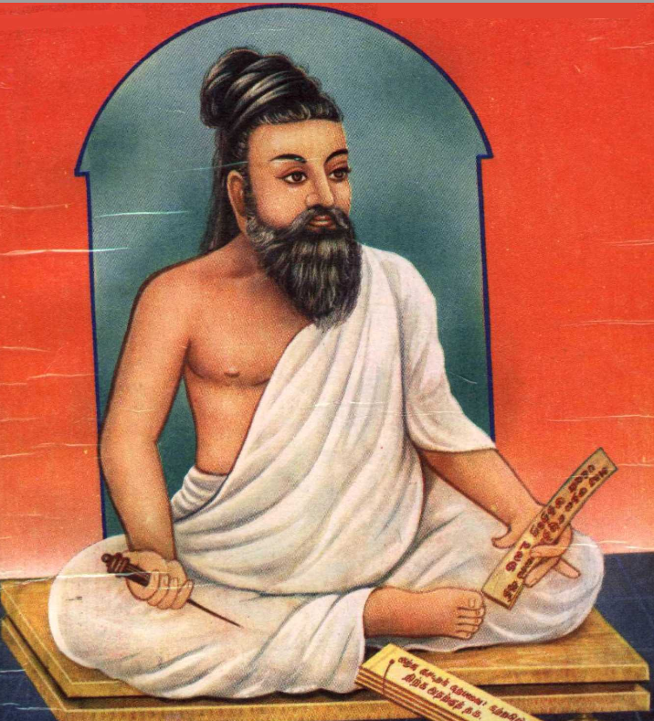
திருவள்ளுவர்

Slide 3
மானம்
இன்றி அமையார் சிறப்பின ஆயினும்
குன்ற வருப விடல்
ஒரு செயலை செய்யவில்லை என்பதால் உயிர் நீங்கிவிடும் என்றாலும் தாம் பிறந்த குடிக்கு இழிவு வரும் செயல்களை செய்யக்கூடாது.

Slide 4
தலையின் இழிந்த மயிரனையர் மாந்தர்
நிலையின் இழிந்தக் கடை
உயர்ந்த குடிப்பிறந்தார் உயர்ந்த நிலையிலிருந்து தாழ்ந்த போது தலையை விட்டு விழுந்த மயிரிலை போல் இகழப்படுவர்

Slide 5
ஒட்டார்பின் சென்றொருவன் வாழ்தலின் அந்நிலையே
கெட்டான் எனப்படுதல் நன்று
தன்னை இகழ்பவர் பின் சென்று ஒருவன் உயிர் வாழ்வதைவிட தனது நிலையிலே நின்று இறந்தான் எனப்படுதல் நன்று

Slide 6
மருந்தோமற்று ஊன்ஓம்பும் வாழ்க்கை பெருந்தகைமை
பீடழிய வந்த இடத்து
மானம் அழிந்தபோது உயிரை விடாது உடம்பை வளர்த்தல் யிர் உயிர்க்கு மருந்தாகாது

Slide 7
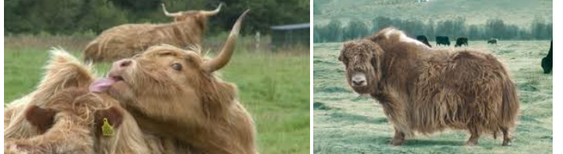
மயிர்நீப்பின் வாழாக் கவரிமா அன்னர்
உயிர்நீப்பார் மானம் வரின்
தன் மயிர்த்திரளில் ஒரு மயிர் நீங்கினாலும் உயிர் வாழாத கவரிமானைப் போன்றவர் தம் மானம் அழியின் உயிரை விடுவர்

